Slide 1
第四章
特征值和特征向量

Slide 2
§4.1 向量的内积与正交矩阵

Slide 3
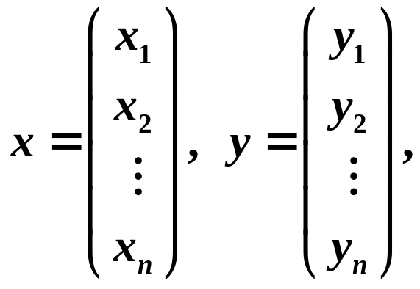
向量的内积
定义：设有n 维向量
令 [x, y] = x₁ y₁ + x₂ y₂ + … + x_{n} y_{n} ，
则称 [x, y] 为向量 x 和 y 的内积（inner product）．
说明：
内积是两个向量之间的一种运算，其结果是一个实数．
内积可用矩阵乘法表示：当x 和 y 都是列向量时，
[x, y] = x₁ y₁ + x₂ y₂ + … + x_{n} y_{n} = x^{T} y ．

Slide 4

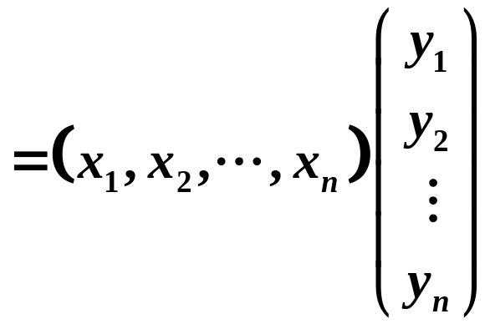

向量的内积
定义：设有 n 维向量
令
则称 [x, y] 为向量 x 和 y 的内积．

Slide 5
[x, y] = x₁ y₁ + x₂ y₂ + … + x_{n} y_{n} = x^{T} y．
内积具有下列性质（其中 x, y, z 为 n 维向量，λ 为实数）：
对称性： [x, y] = [y, x]．
线性性质： [λ x, y] = λ[x, y]．
[x + y, z] = [x, z] + [y, z]
当 x = 0（零向量） 时， [x, x] = 0；
当 x ≠ 0（零向量） 时， [x, x] > 0．
施瓦兹（Schwarz）不等式
[x, y]² ≤ [x, x] [y, y]．

Slide 6
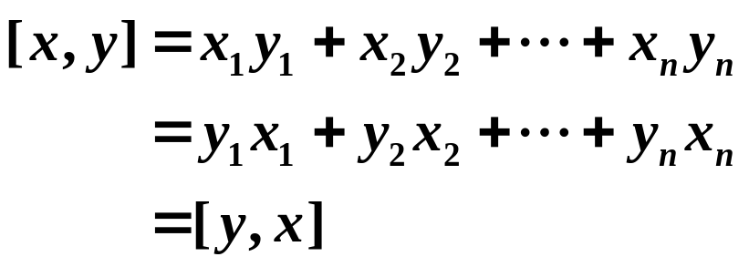
[x, y] = x₁ y₁ + x₂ y₂ + … + x_{n} y_{n} = x^{T} y．
内积具有下列性质（其中 x, y, z 为 n 维向量，λ 为实数）：
对称性： [x, y] = [y, x]．

Slide 7
[x, y] = x₁ y₁ + x₂ y₂ + … + x_{n} y_{n} = x^{T} y．
内积具有下列性质（其中 x, y, z 为 n 维向量，λ 为实数）：
对称性： [x, y] = [y, x]．
线性性质： [λ x, y] = λ[x, y]．
[x + y, z] = [x, z] + [y, z]

Slide 8
[x, y] = x₁ y₁ + x₂ y₂ + … + x_{n} y_{n} = x^{T} y．
内积具有下列性质（其中 x, y, z 为 n 维向量，λ 为实数）：
对称性： [x, y] = [y, x]．
线性性质： [λ x, y] = λ[x, y]．
[x + y, z] = [x, z] + [y, z]
当 x = 0（零向量） 时， [x, x] = 0；
当 x ≠ 0（零向量） 时， [x, x] > 0．
[x, x] = x₁² + x₂² + … + x_{n}² ≥ 0

Slide 9
[x, y] = x₁ y₁ + x₂ y₂ + … + x_{n} y_{n} = x^{T} y．
内积具有下列性质（其中 x, y, z 为 n 维向量，λ 为实数）：
对称性： [x, y] = [y, x]．
线性性质： [λ x, y] = λ[x, y]．
[x + y, z] = [x, z] + [y, z]
当 x = 0（零向量） 时， [x, x] = 0；
当 x ≠ 0（零向量） 时， [x, x] > 0．
施瓦兹（Schwarz）不等式
[x, y]² ≤ [x, x] [y, y]．

Slide 10
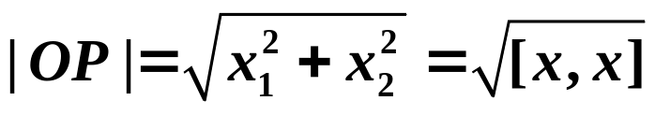
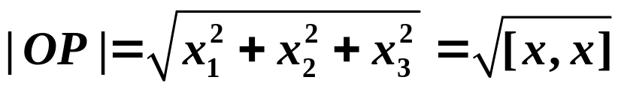
回顾：线段的长度
[x, x] = x₁² + x₂² + … + x_{n}² ≥ 0
P(x₁, x₂)
x₂
若令 x = (x₁, x₂)^{T}，则
O
x₁
P
若令 x = (x₁, x₂, x₃)^{T}，则
x₃
x₂
x₁
O

Slide 11
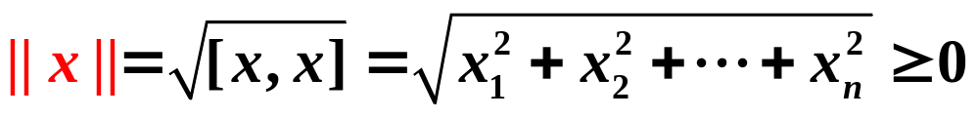
向量的长度
定义：令
称 || x || 为 n 维向量 x 的长度（或模）．
当 || x || = 1时，称 x 为单位向量．
向量的长度具有下列性质：
非负性：当 x = 0（零向量） 时， || x || = 0；
当 x≠0（零向量） 时， || x || > 0．
齐次性： || λ x || = | λ | · || x || ．

Slide 12
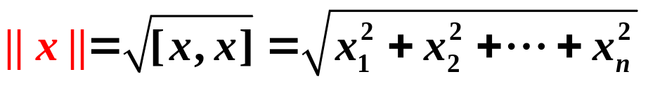
向量的长度
定义：令
称 || x || 为 n 维向量 x 的长度（或范数）．
当 || x || = 1时，称 x 为单位向量．
向量的长度具有下列性质：
非负性：当 x = 0（零向量） 时， || x || = 0；
当 x ≠ 0（零向量） 时， || x || > 0．
齐次性： || λ x || = | λ | · || x ||．
三角不等式： || x + y || ≤ || x || + || y ||．
x + y
y
y
x

Slide 13
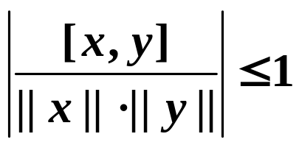
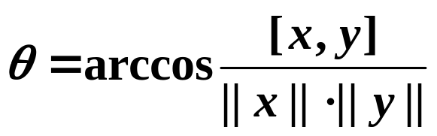


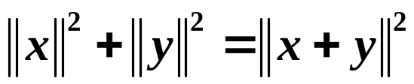
向量的正交性
施瓦兹（Schwarz）不等式
[x, y]² ≤ [x, x] [y, y] = || x ||² · || y ||²
当 x ≠ 0 且 y ≠ 0 时，
定义：当 x ≠ 0 且 y ≠ 0 时，把
称为 n 维向量 x 和 y 的夹角．
当 [x, y] = 0，称向量 x 和 y 正交，记作 ．
性质1：若 x = 0，则 x 与任何向量都正交．
性质2：若 ，则 ．
y
x

Slide 14
定义：两两正交的非零向量组成的向量组成为正交向量组．
定理：若 n 维向量a₁, a₂, …, a_{r} 是一组两两正交的非零向量，
则 a₁, a₂, …, a_{r} 线性无关．
证明：设 k₁a₁ + k₂a₂ + … + k_{r} a_{r} = 0（零向量），那么
0 = [a₁, 0] = [a₁, k₁a₁ + k₂a₂ + … + k_{r} a_{r}]
= k₁ [a₁, a₁] + k₂ [a₁, a₂] + … + k_{r} [a₁, a_{r}]
= k₁ [a₁, a₁] + 0 + … + 0
= k₁ ||a₁||²
从而 k₁ = 0．
同理可证，k₂ = k₃ = … = k_{r} =0．
综上所述， a₁, a₂, …, a_{r} 线性无关．

Slide 15
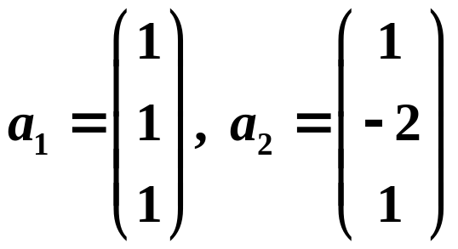
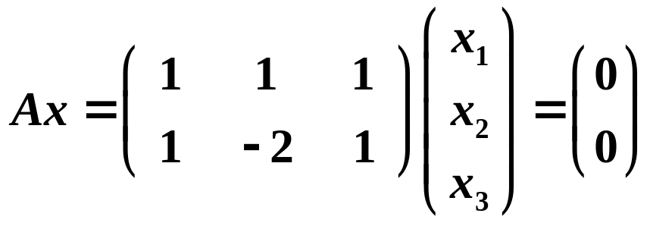
例：已知3 维向量空间R³中两个向量
正交，试求一个非零向量a₃ ，使a₁, a₂, a₃ 两两正交．
分析：显然a₁⊥a₂ ．
解：设a₃ = (x₁, x₂, x₃)^{T} ，若a₁⊥a₃ ， a₂⊥a₃ ，则
[a₁, a₃] = a₁^{T} a₃ = x₁ + x₂ + x₃ = 0
[a₂, a₃] = a₂^{T} a₃ = x₁ － 2 x₂ + x₃ = 0

Slide 16
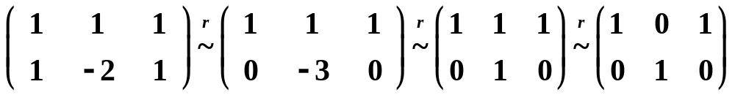
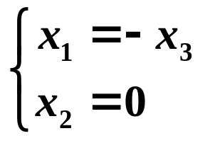
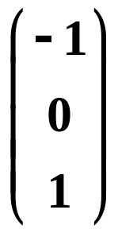
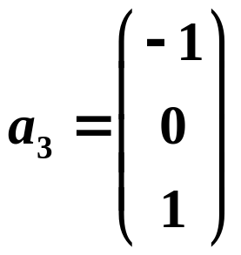
得
从而有基础解系 ，令 ．

Slide 17

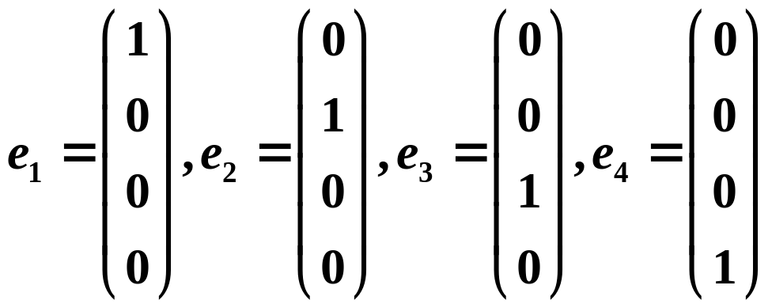
定义： n 维向量e₁, e₂, …, e_{r} 是向量空间 中的向量，
满足
e₁, e₂, …, e_{r} 是向量空间 V 中的一个基（最大无关组）；
e₁, e₂, …, e_{r} 两两正交；
e₁, e₂, …, e_{r} 都是单位向量，
则称 e₁, e₂, …, e_{r} 是V 的一个规范正交基（标准正交基）．
例：
是 R⁴ 的一个规范正交基．

Slide 18
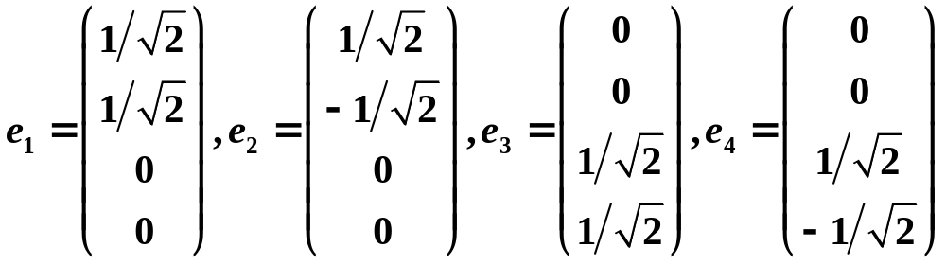
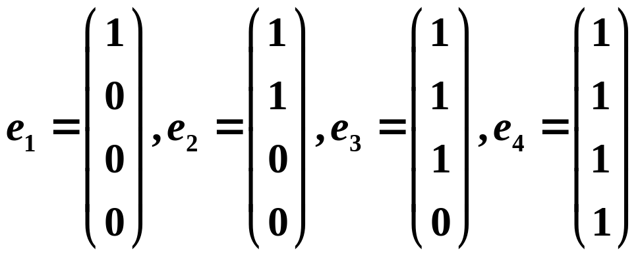
也是 R⁴ 的一个规范正交基．
是 R⁴ 的一个基，但不是规范正交基．

Slide 19
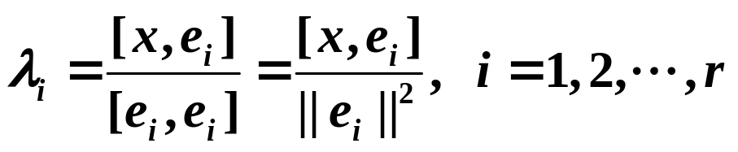

设 e₁, e₂, …, e_{r} 是向量空间 V 中的一个正交基，则V 中任意一
个向量可唯一表示为 x = λ₁e₁ + λ₂e₂ + …+ λ_{r}e_{r}
于是
特别地，若 e₁, e₂, …, e_{r} 是V 的一个规范正交基，则
问题： 向量空间 V 中的一个基 a₁, a₂, …, a_{r}
向量空间 V 中的一个规范正交基 e₁, e₂, …, e_{r}
？

Slide 20

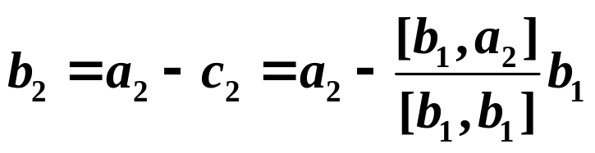
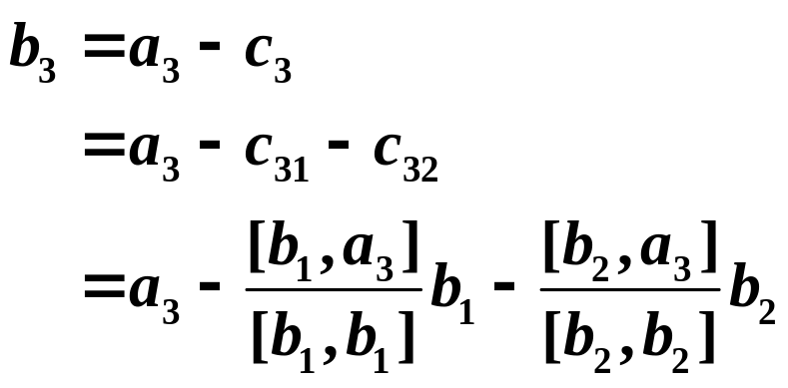
求规范正交基的方法
基
正交基
规范正交基
第一步：正交化——施密特（Schimidt）正交化过程
设 a₁, a₂, …, a_{r} 是向量空间 V 中的一个基，那么令
b₃
a₃
c₃₂
b₂
c₃₁
c₃
c₂
a₂
a₁
b₁

Slide 21

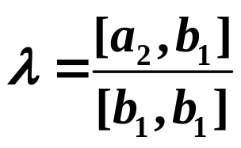
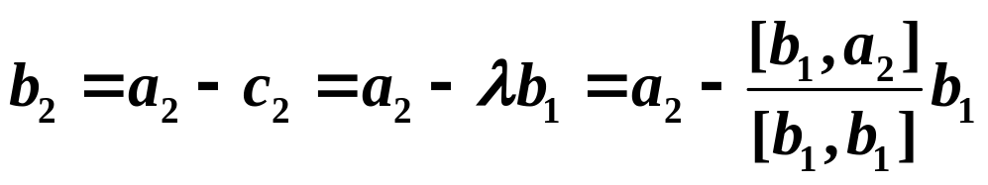
a₂
b₂
a₂－b₁
b₁
c₂
令 c₂ 为 a₂ 在 b₁ 上的投影，则 c₂ = λ b₁ ，
若令 b₂ = a₂ － c₂ = a₂ － λ b₁ ，则 b₁⊥b₂ ．
下面确定λ 的值．因为
所以 ，从而
返回

Slide 22
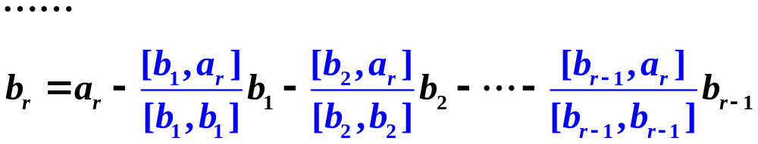
第一步：正交化——施密特（Schimidt）正交化过程
设 a₁, a₂, …, a_{r} 是向量空间 V 中的一个基，那么令
于是 b₁, b₂, …, b_{r} 两两正交，并且与a₁, a₂, …, a_{r} 等价，即
b₁, b₂, …, b_{r} 是向量空间 V 中的一个正交基．
特别地，b₁, …, b_{k} 与a₁, …, a_{k} 等价（1 ≤ k ≤ r）．

Slide 23
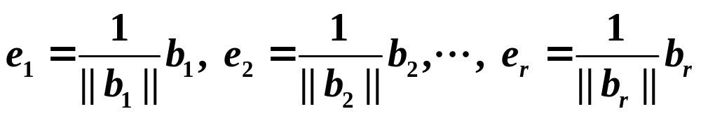
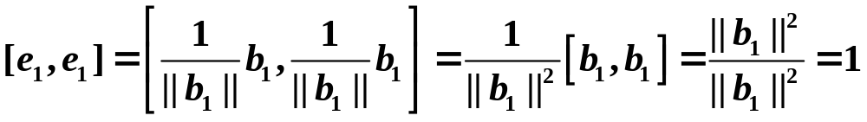
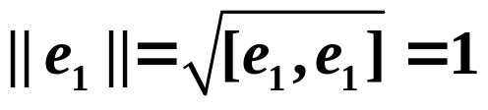
第二步：单位化
设 b₁, b₂, …, b_{r} 是向量空间 V 中的一个正交基，那么令
因为
从而 e₁, e₂, …, e_{r} 是向量空间 V 中的一个规范正交基．

Slide 24
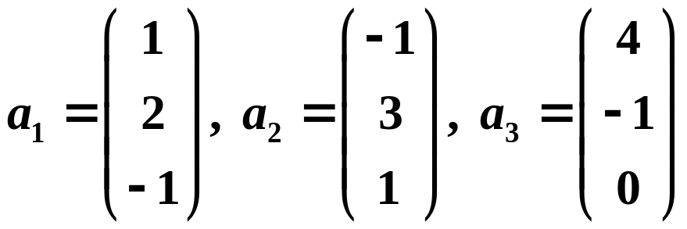
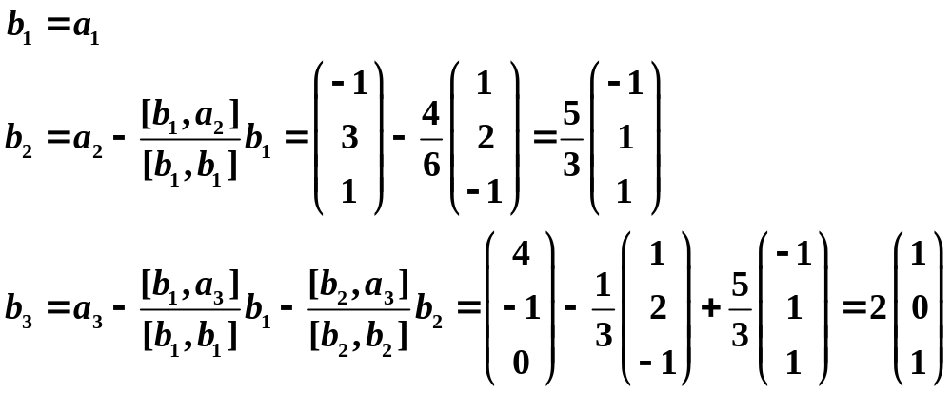
例：设 ，试用施密特正交化
过程把这组向量规范正交化．
解：第一步正交化，取

Slide 25
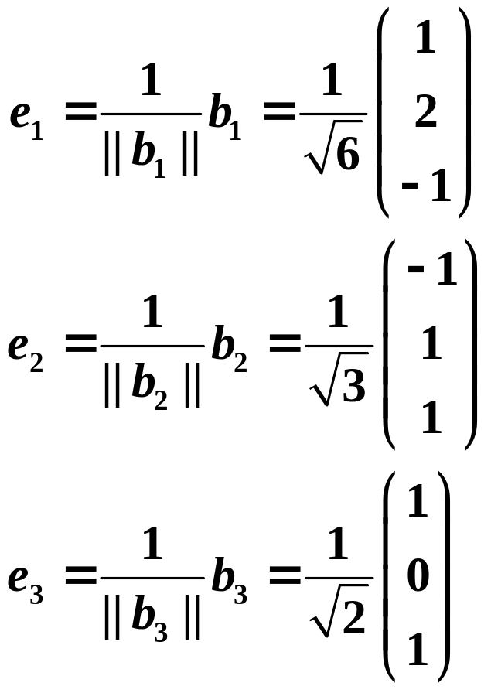
例：设 ，试用施密特正交化
过程把这组向量规范正交化．
解：第二步单位化，令

Slide 26
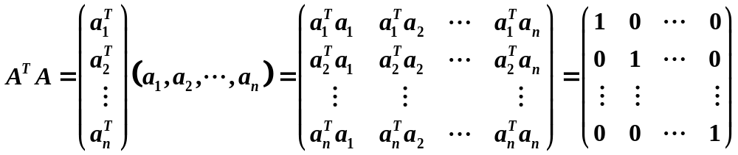
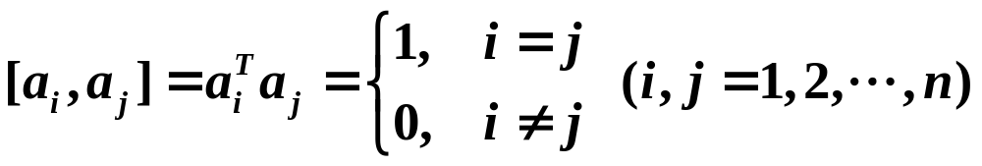
定义：如果 n 阶矩阵 A 满足 A^{T}A = E，
则称矩阵 A 为正交矩阵，简称正交阵．
即 A⁻¹ = A^{T}，
于是
从而可得
方阵A 为正交阵的充分必要条件是 A 的列向量都是单位向量，且两两正交．
即 A 的列向量组构成R^{n} 的规范正交基．

Slide 27
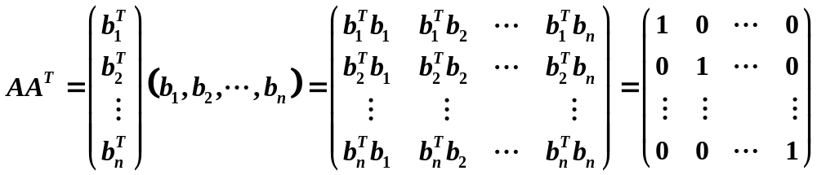
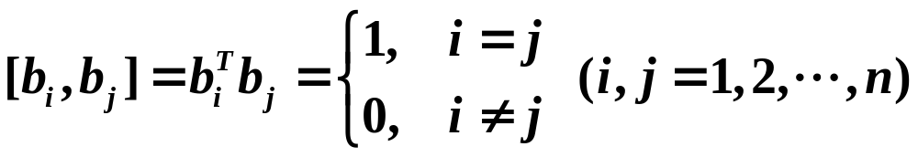
定义：如果 n 阶矩阵A 满足 A^{T}A = E，即 A^{－1} = A^{T}，
则称矩阵A 为正交矩阵，简称正交阵．
方阵A 为正交阵的充分必要条件是 A 的列向量都是单位向量，且两两正交．即 A 的列向量组构成R^{n} 的规范正交基.
因为A^{T}A = E 与AA^{T} = E 等价，所以

Slide 28
定义：如果 n 阶矩阵A 满足 A^{T}A = E，即 A^{－1} = A^{T}，
则称矩阵A 为正交矩阵，简称正交阵．
方阵A 为正交阵的充分必要条件是 A 的列向量都是单位向量，且两两正交．即 A 的列向量组构成R^{n} 的规范正交基．
方阵A 为正交阵的充分必要条件是 A 的行向量都是单位向量，且两两正交．
即 A 的行向量组构成R^{n} 的规范正交基.

Slide 29
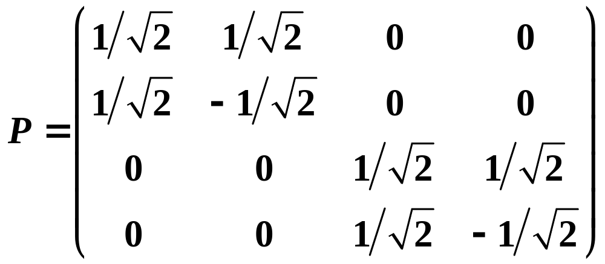
例：正交矩阵
R⁴ 的一个规范正交基

Slide 30
正交矩阵具有下列性质：
若 A 是正交阵，则 A⁻¹ , A^{T} 也是正交阵，且|A| = 1 或－1．
若 A 和B是正交阵，则 AB 也是正交阵．
定义：若 P 是正交阵，则线性变换 y = Px 称为正交变换．
经过正交变换，线段的长度保持不变（从而三角形的形状保
持不变），这就是正交变换的优良特性．

Slide 31


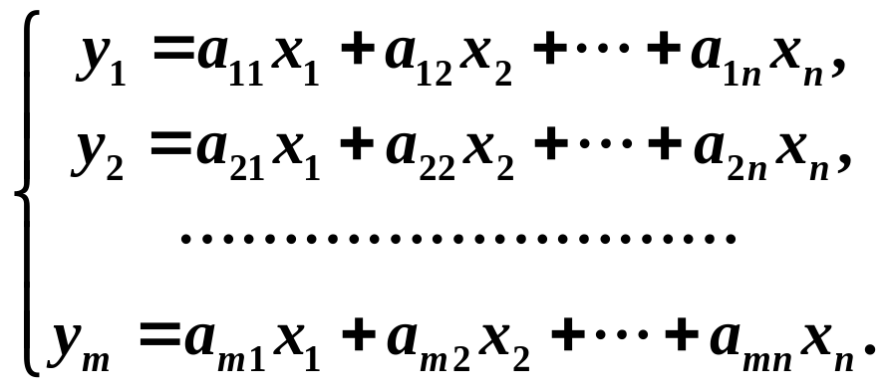

n 个变量 与 m 个变量 之间的
关系式
表示一个从变量 到变量 线性变换，
其中 为常数.

Slide 32
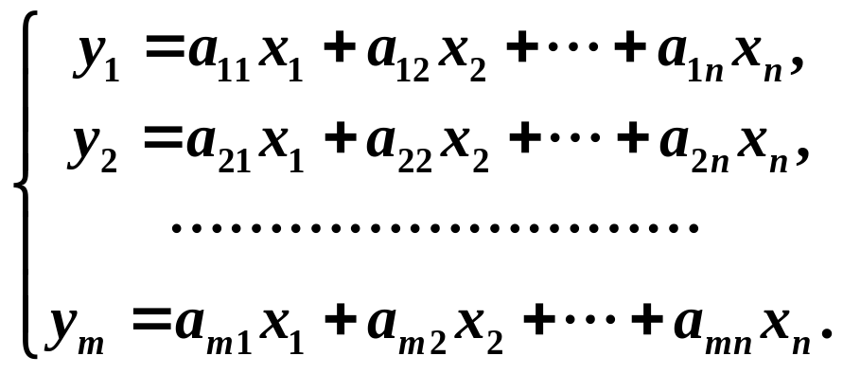

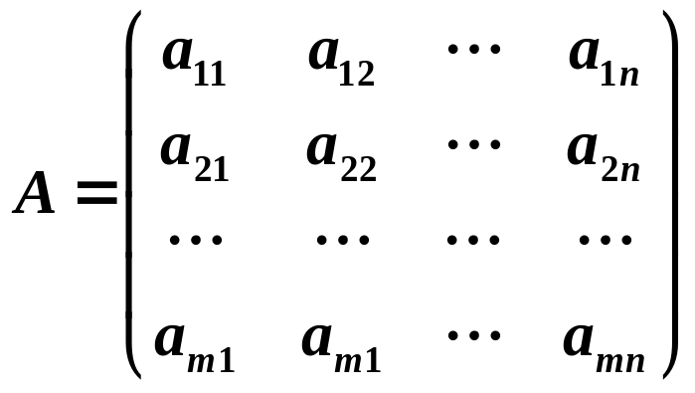
系数矩阵
线性变换与矩阵之间存在着一一对应关系.
返回

Slide 33



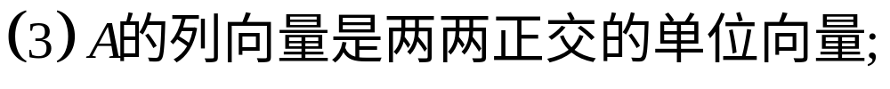
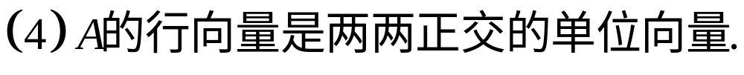
小结
1．将一组基规范正交化的方法：
先用施密特正交化方法将基正交化，然后再将
其单位化．
2． 为正交矩阵的充要条件是下列条件之一成立：

